Slide 1
Management großer Softwareprojekte
Prof. Dr. Holger Schlingloff
Humboldt-Universität zu Berlin, Institut für Informatik
Fraunhofer Institut für Rechnerarchitektur und Softwaretechnik FIRST

Slide 2
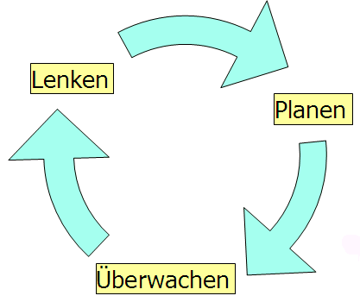
7. Projektdurchführung
Fachliche Qualifikation
Methodische Qualifikation
Soziale Qualifikation
Kenntnisse
Erfahrungen
Fähigkeiten
Persönlichkeitsmerkmale
7. Projektdurchführung

Slide 3
Rangordnung aus 10000 Umfragen
Entscheidungsfreudigkeit
Druckresistenz und Überzeugungskraft
Organisatorische Fähigkeiten
Projektsteuerungskenntnisse
Gruppenleitung und Motivierung
Delegationsbereitschaft
7. Projektdurchführung

Slide 4






Der ideale Projektleiter
Intelligenz einer Madame Curie
  (mit der Fähigkeit, diese nicht zu zeigen)
Diplomatie eines Joschka Fischer
Strategie eines Lord Nelson
Stehvermögen eines James Bond
das ewig optimistische Lächeln eines Konfuzius
7. Projektdurchführung

Slide 5
Kleine Typologie der Projektleiter
nach H. Zingel
Stratege: Prüft Szenarien und ihre Einbettung in das organisatorische Gesamtsystem und das Umfeld
Diagnostiker: Analysiert den Ist-Zustand und das Umfeld für künftige Veränderungen
Diktator: Trifft Entscheidungen aus eigener Überzeugung nach reichlicher Abwägung der Konsequenzen
Gruppenleiter: Formt aus einer Mehrzahl von Personen ein Team
Moderator: Leitet Kommunikationsprozesse aufgrund inhaltlicher und formaler Vorgaben
Konfliktmanager: Lokalisiert oder unterdrückt Konflikte durch eigene aktive Tätigkeit
→ weitere
7. Projektdurchführung

Slide 6
Kleine Typologie der Projektleiter (2)
nach H. Zingel
Interviewer: Erhebt Informationen von Personen durch empirische Erhebungen
Berater: Unterstützt im Interesse der Firmenleitung den Entwicklungsprozess durch Verarbeitung von Beobachtungen
Lehrer: Vermittelt Fähigkeiten, Fertigkeiten, Wissen oder Können an die ihm unterstellten Mitarbeiter
Change Agent: Leitet eine Veränderung in den Firmenprozessen anhand der Projekttätigkeit ein
Organisationsarchitekt: Konstruiert eine künftige Organisationsstruktur aus dem Projekt
Psychologe: Befasst sich mit dem seelischen Erleben und Verhalten der Mitarbeiter
Sündenbock: Wird für Fehlentwicklungen verantwortlich gemacht
7. Projektdurchführung

Slide 7
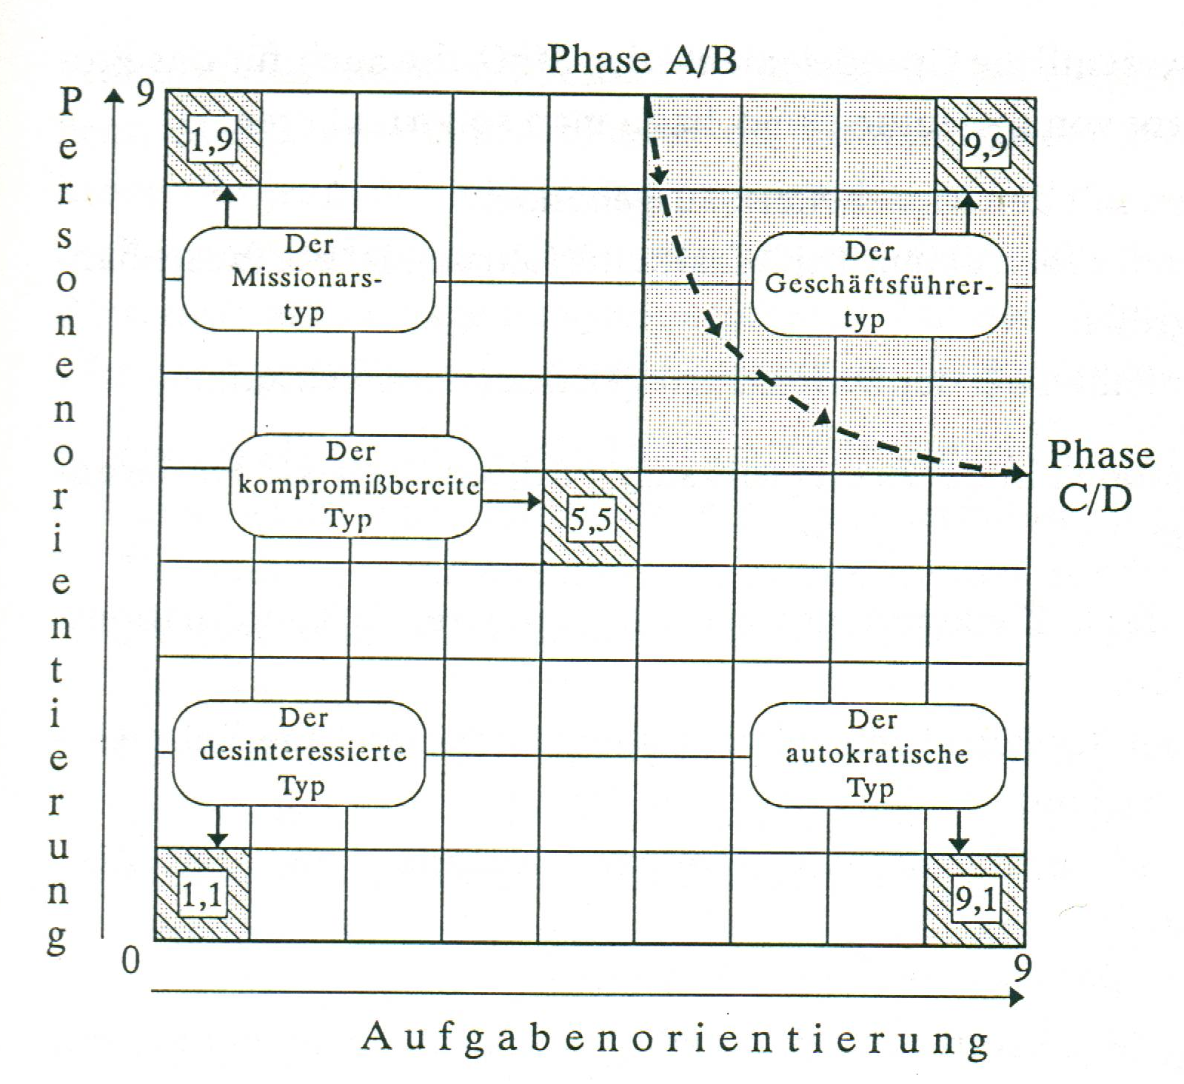
Führungsverhaltensmatrix
Quelle: Madauss Zitat in Zielasek
7. Projektdurchführung

Slide 8
Exkurs: Qualifikationen von Mitarbeitern
Auswertung von Stellenanzeigen für Informatik ergibt:
Belastbarkeit, Engagement (65%)
Organisationstalent (63%)
Teamgeist (62%)
Führungsqualitäten, Durchsetzungsvermögen (44%)
Kreativität, Eigeninitiative (38%)
Überzeugungskraft, Kontaktfreudigkeit (35%)
Verantwortungsbewusstsein, Zuverlässigkeit (33%)
7. Projektdurchführung

Slide 9
Spezialisierung versus Universalität
Häufig werden beim Einstieg spezielle Fachkenntnisse (meist: Programmiersysteme) verlangt
Langfristig ist Methodenwissen wichtiger
Geschäftsfelder, Funktionalität, Methodik, ...
Entwurfs-phasen:
Anforde-rungen,
Entwurf, ...
Horizontale und vertikale Spezialisierung
  Produkt- und Prozesssicht der Kompetenzen
  vertikale Spezialisierung vorherrschend
7. Projektdurchführung

Slide 10
Personalentwicklung als Managementaufgabe
Lebenslanges Lernen (→ Organisation, ISO9000)
People-CMM (→ Teambildung)
verschiedene Laufbahnen (→ Motivation)
7. Projektdurchführung

Slide 11
zurück zur Projektdurchführung
Merkmale überdurchschnittlich erfolgreicher Unternehmen:
Führung locker in festen Grenzen
Einfache Organisationsstruktur
Konzentration auf das Kerngeschäft
Von festen Werten geleitet
Produktivität durch Mitarbeiterbeteiligung
Eigenständigkeit und Unternehmertum
Dicht am Kunden, Qualitätsbewusstsein
Drang zur Tat, zügige Aufgabenerledigung
7. Projektdurchführung

Slide 12
praktische Techniken
Grundlagen menschlicher Kommunikation
Gesprächstechnik
Brainstorming, Brainwriting
Mindmaps
Metapläne
Groupware
7. Projektdurchführung

Slide 13
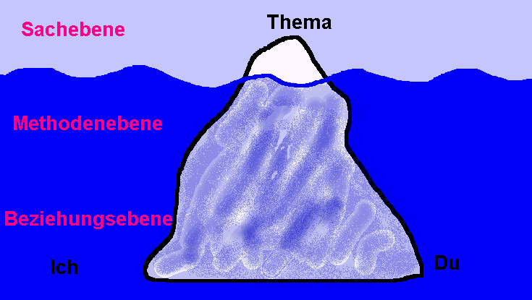
Grundlagen menschlicher Kommunikation
Kommunikations-Eisberg
Quelle: Kempkes.Gebhardt, FhG-Führungstraining
6/7 unter der Oberfläche!
7. Projektdurchführung

Slide 14
3 Kommunikationsebenen
Sachebene: „was“; Inhalte
Methodenebene: „wie“; Form der Kommunikation, des Gesprächsstils, ...
Beziehungsebene: „wozu“; Konkurrenz/Macht, Wut oder Freude, Sympathie/Antipathie, ...
Alle drei Ebenen sind miteinander verbunden und hängen voneinander ab!
7. Projektdurchführung

Slide 15
Beispiel
Symptom: Meinungsverschiedenheit über Sachfragen bei einer Besprechung
Ursache: Unzufriedenheit mit der Art der Projektleitung, z.B. mangelnde Anerkennung
Folge: endlose Diskussion ohne Ergebnis
Lösung:
  Akzeptieren der verschiedenen Ebenen
  Entsprechendes Transferieren der Diskussion (endlose Regresse vermeiden!)
7. Projektdurchführung

Slide 16
Gesprächstechnik
Gesprächsformen
  Durchsetzungsgespräch
  Beratungsgespräch
Gesprächsarten
  Sprechen
  Zuhören
  Fragen
Regeln für Besprechungen
7. Projektdurchführung

Slide 17
Gesprächsformen
Diagnose: Wer hat ein Anliegen?
Durchsetzungsgespräch
  Erreichen einer bestimmten Handlung beim anderen
Beratungsgespräch
  Veränderung der eigenen Disposition zum anderen
Ziel: Verständigung und Akzeptanz
7. Projektdurchführung

Slide 18
Durchsetzungsgespräch
  Ich bin Sender
  Ich beeinflusse
  Ich will etwas erreichen
  Ich will eine Lösung für mich erzielen
  Ich bin bestimmend
Beratungsgespräch
  Ich bin Hörer
  Ich berate
  Ich will dem anderen helfen
  Ich unterstütze die Lösungsfindung
  Ich bin passiv
7. Projektdurchführung

Slide 19
Gesprächsführung
Durchsetzungsgespräch
  Zentrales Element: Ich-Botschaft
    Beschreibung des (Ist-/Soll-) Verhalten des anderen
    entstandene oder entstehende Folgen dieses Verhaltens
    Ausdruck der dadurch ausgelösten eigenen Gefühle
Beratungsgespräch
  Zentrales Element: Aktiv Zuhören
    öffnende Fragen, Nachfragen
    Paraphrasieren des gehörten Sachverhaltes
    Ansprechen der Gefühle des anderen
7. Projektdurchführung

Slide 20
Beispiele
„Ich habe mit Ihnen zu reden. Wir brauchen das neue Update bis morgen nachmittag, sonst kommt die QS nicht nach. Dazu müssen Sie die Integration noch heute durchführen, damit das Binärfile morgen weiterverarbeitet werden kann. Meinen Sie, Sie können das schaffen? Ich fände es toll, wenn wir den Meilenstein termingerecht erreichen könnten.“
„Sie sagen, die Integration heute nachmittag ist nicht durchführbar, weil der Server nicht bereitsteht? Vielleicht könnten Sie mal mit den Leuten von der Technik reden, ob die einen Ersatz haben. Machen Sie sich wegen der Deadline nicht allzu viele Sorgen, das holen wir in der nächsten Woche sicher wieder rein.“
7. Projektdurchführung

Slide 21
Ich-bezogenes Sprechen
In einer Diskussion sollte jeder Sprecher nur für seine eigenen Meinungen und Gefühle sprechen
„Ich denke, wir sollten jetzt ...“
  persönliche Auffassung über die Maßnahmen
„Das finde ich nicht richtig. Ich meine, ...“
  persönliche Meinung über die Aussage
„Ich habe die Befürchtung, dass ...“
  persönliches Gefühl über die Konsequenzen
„Wir sind der Auffassung ...“
  Wer ist „wir“? Alle am Tisch? Pluralis Majestatis?
„Man hat inzwischen erkannt, dass ...“
  Eine anonyme Fachautorität? Die gesamte Fachwelt?
„Alle Leute meinen dass ...“ „Alle vernünftigen Menschen ...“
  wirklich alle Menschen auf der Welt?
7. Projektdurchführung

Slide 22
Ich-Botschaft als Rückmeldung
Sie-Botschaft:
„Sie machen, was Sie wollen und mischen sich ständig in meine Aufgaben ein!“
Ich-Botschaft:
„Sie haben gestern ohne Rücksprache mit mir eine Entscheidung von mir umgeworfen. (1)
Ich weiß jetzt nicht mehr, wie weit meine Kompetenzen überhaupt gehen. (2)
Ich bin daher ziemlich verunsichert. (3)“
7. Projektdurchführung

Slide 23
Elemente der Ich-Botschaft
Verhaltensbeschreibung
    konkrete Beschreibung des Verhaltens das mich stört
Wirkungsbeschreibung
  Beschreibung der Folgen dieses Verhaltens für mich, Grund meiner Unzufriedenheit mit dem Verhalten
Gefühlsaussage
  Ausdruck des Gefühls das das Verhalten auslöst
7. Projektdurchführung

Slide 24
Übung (1)
Sie-Botschaft:
„Kümmern Sie sich nicht um Sachen, die Sie nichts angehen, sondern sehen Sie lieber zu, dass Sie mit den Helpfiles vorankommen!“
Ich-Botschaft:
„Sie haben gestern versucht, Herrn Müller bei den Qualitätstests zu helfen. Das war zwar nett, aber ich kann unsere Projektplanung nicht durchführen wenn die Mitarbeiter ihre vorgesehene Aufgabe nicht ausführen und andere Aufgaben übernehmen. Es wäre wichtig für mich, dass Sie nur die zugeteilten Aufgaben ausführen, auch wenn Ihre Hilfe gut gemeint war.“
7. Projektdurchführung

Slide 25
Übung (2+3)
Sie-Botschaft:
„Sie glauben, es muss immer alles nach ihrem Willen gehen. Das Budget ist nun mal beschränkt!“
Ich-Botschaft:
„Den neuen Rechner, den Sie bestellt haben, können wir uns eigentlich nicht leisten. Nun muss ich wieder mit der Rechnungsabteilung reden, ob das noch zu stornieren geht. Da krieg ich gleich wieder graue Haare.“
Sie-Botschaft:
„Sie haben ja die Dokumentation immer noch nicht fertig. Sehen Sie zu, dass bis morgen mittag was vorliegt!“
Ich-Botschaft:
„Ich habe gesehen, dass Sie mit der Dokumentation noch nicht fertig sind. Wir geraten dadurch mit dem Abschluss des Projektes in Verzug. Es würde mich glücklich machen, wenn Sie mir Ihr Ergebnis morgen noch vorlegen könnten.“
7. Projektdurchführung

Slide 26
Beziehungssperren
Kommunikation wird gestört oder verhindert durch
befehlen, anordnen
drohen, prophezeien
beschuldigen, vorwerfen, verurteilen
unterstellen, interpretieren
„über“reden, „vernünfteln“
bagatellisieren, beschwichtigen
besserwissen, Lösungsschemata
7. Projektdurchführung

